Slide 1
THE GAME
Выполнил:
Цветков Георгий Владимирович
Наставник:
Пансков Иван Дмитриевич

Slide 2
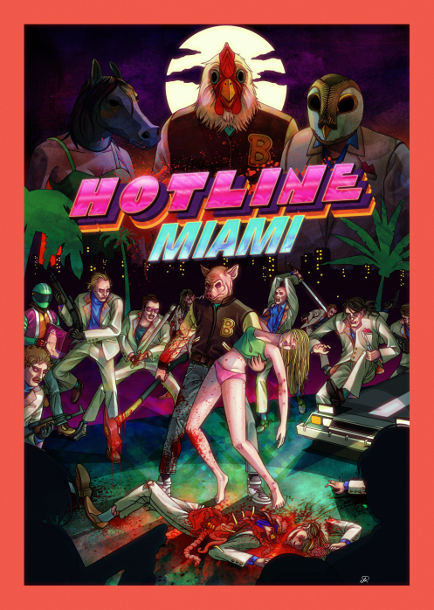
Описание игры
Жанр: шутер
Режим: одиночная
Идея: идея создания проекта послужила игра Hotline Miami.
Реализация: программа состоит из нескольких директорий, в которых находятся файлы с расширением .py. Также были задействованы библиотеки CSV, pygame-widjets и tkinter

Slide 3
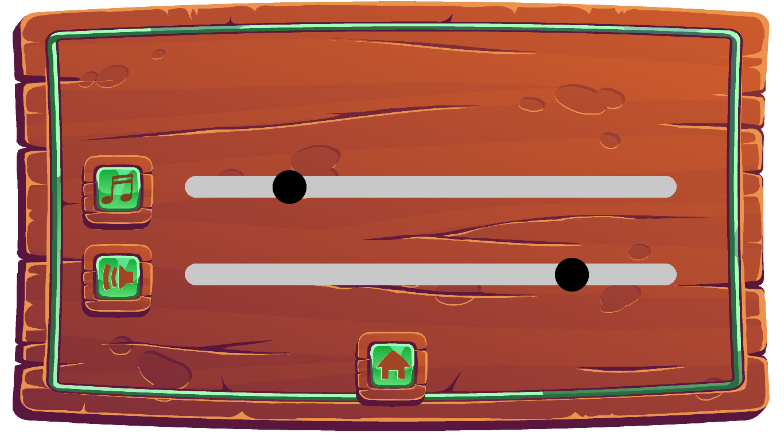
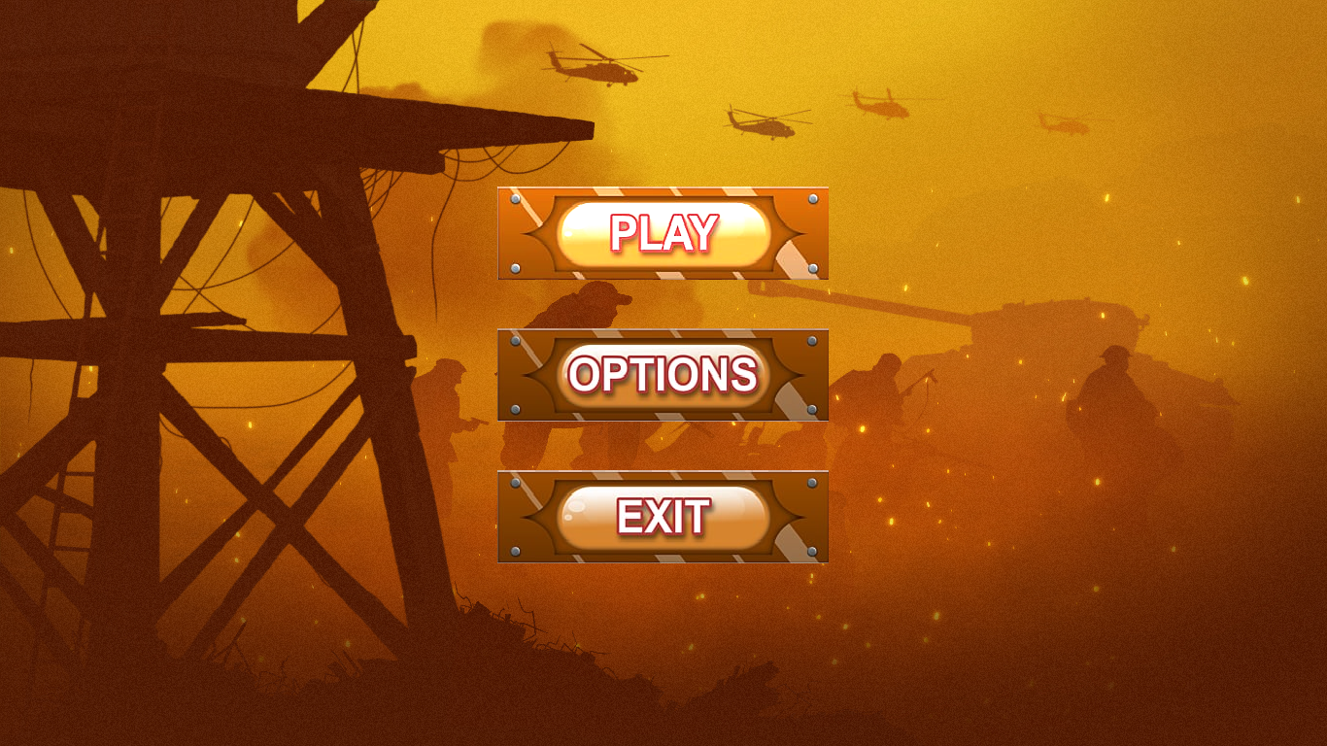
Начало игры и меню
Стартовое окно
Окно меню

Slide 4
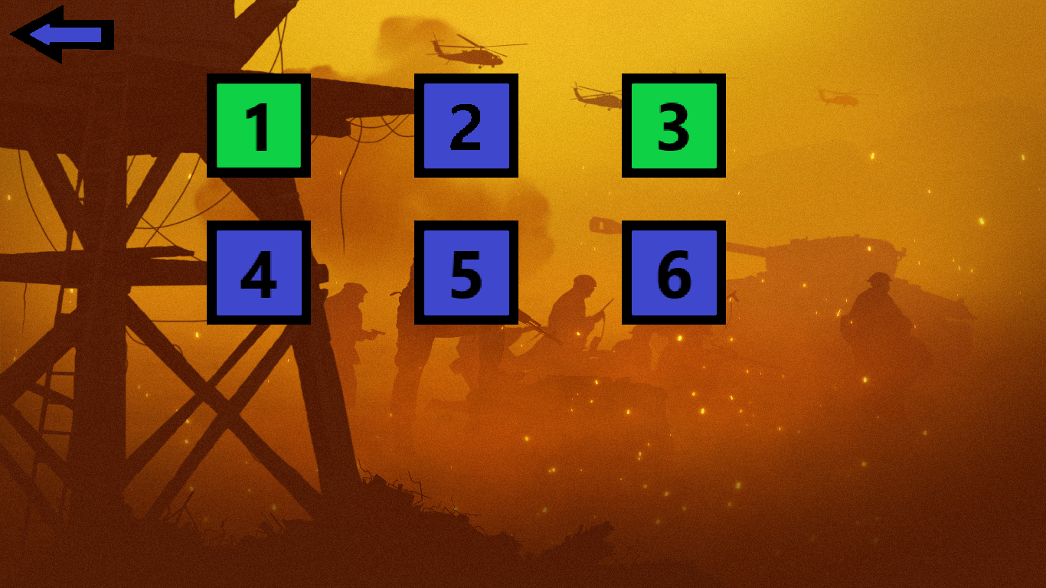
Уровни

Slide 5
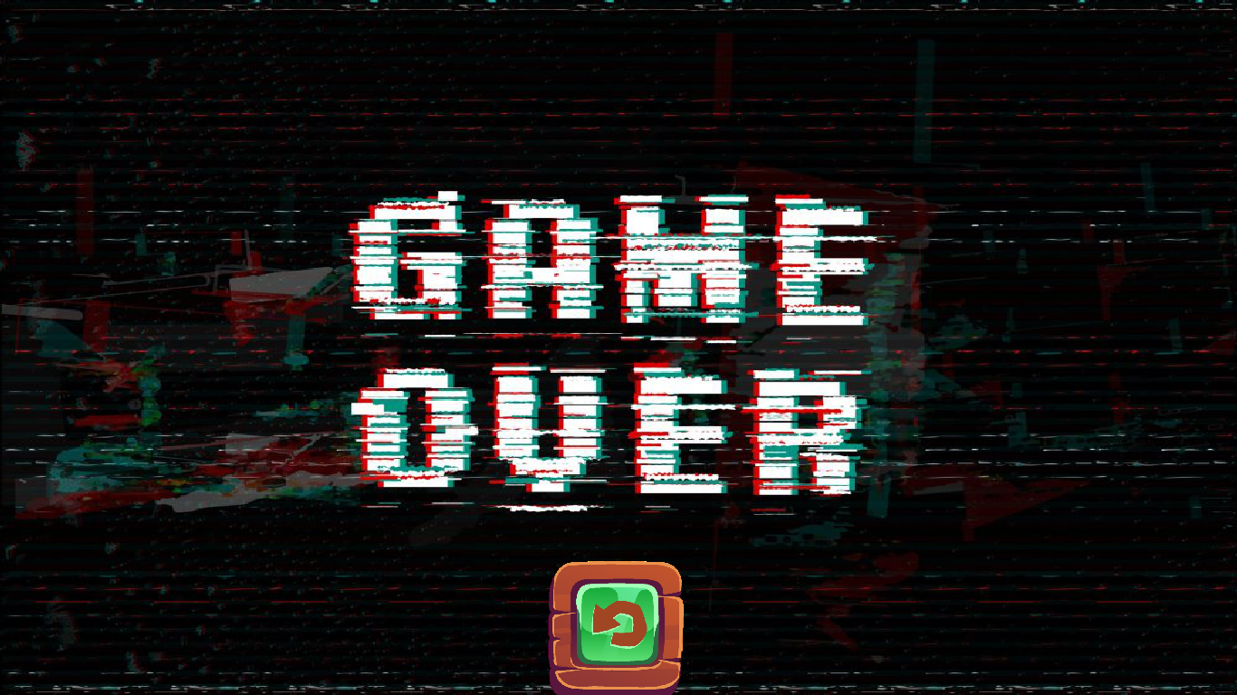

Окно проигрыша или выйгрыша
Окно проигрыша
Окно победы

Slide 6
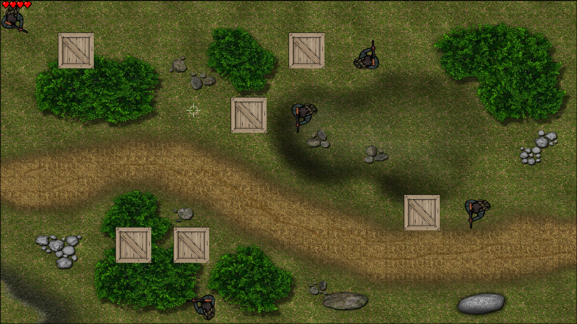
Гемплей
Уровень состоит из врагов, которые могут вас убить

Slide 7
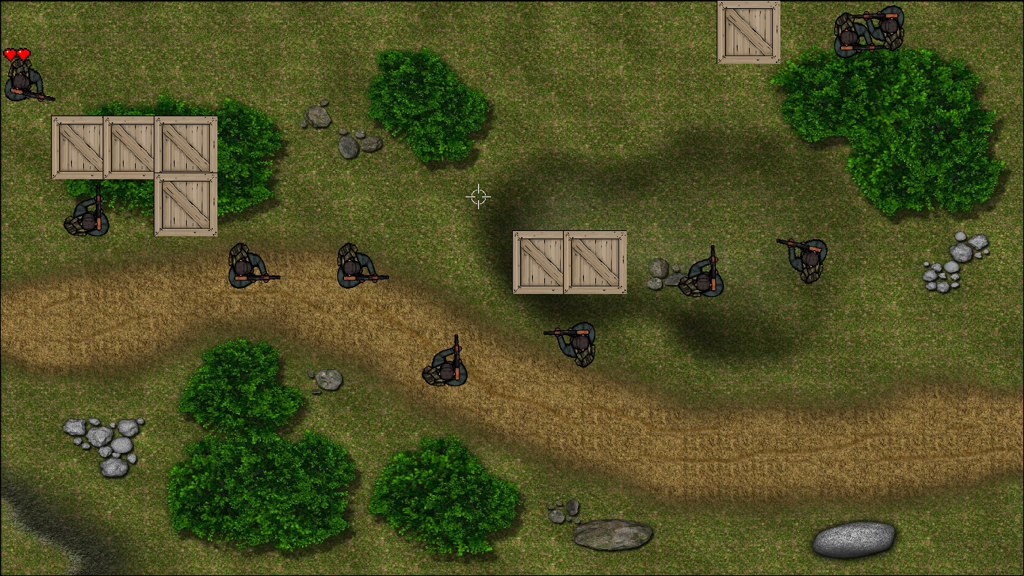
Отличие между уровнями
На каждом уровне своё количество врагов и коробок

Slide 8
Заключение
В ходе разработки игры, я получил полезный опыт и улучшил навыки работы с библиотекой pygame. Я всё что я планировал в начале проекта, всё добавил и реализовал. По ходу проектирования добавил отображение здоровья. Однако хотел ещё добавить возможность взаимодействия игрока с оружием, но я ограничен временем.
Спасибо за внимание, я готов ответить на ваши вопросы

